Slide 1
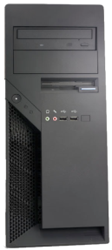
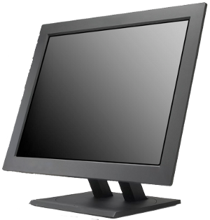

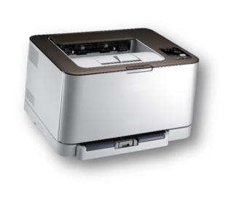

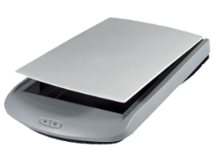
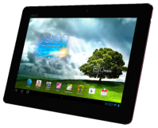


Hardware
Ordne die Begriffe den Bildern zu!
Verschiebe die Textfelder an die richtigen Stellen!

Slide 2

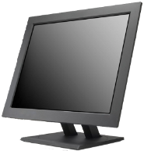


Computertypen und Mobilgeräte
Tablet PC
mit Touchscreen
Smartphone
PC - Personal Computer
Tower
Smartphone
mit Touchscreen
PC - Personal Computer
Desktop Gehäuse
Mini PC
Notebook / Laptop mit Touchpad

Slide 3
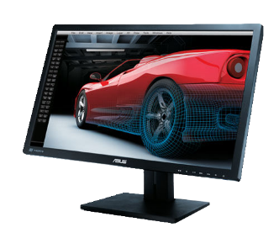
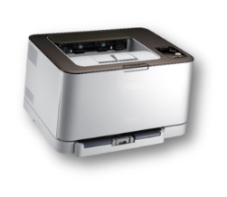
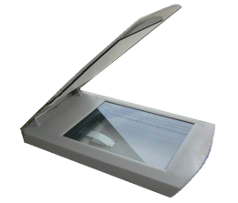
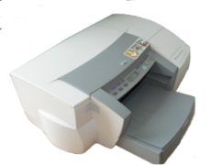
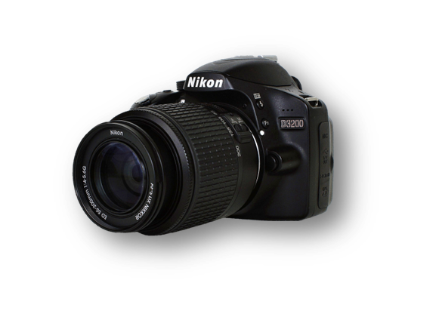
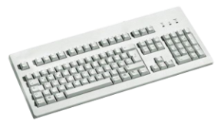
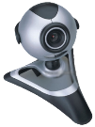

Peripheriegeräte
Laserdrucker
Monitor
Tintenstrahldrucker
Scanner
Webcam
Digitalkamera
Maus
Tastatur

Slide 4
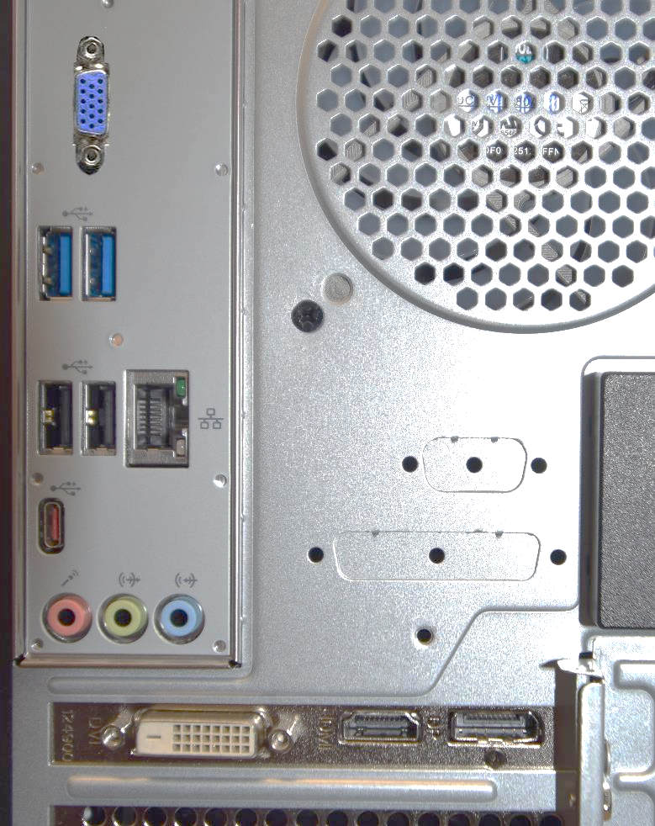
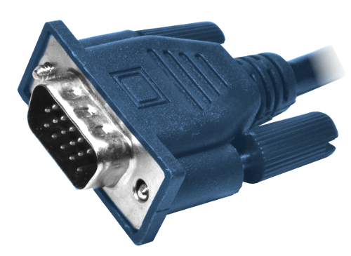
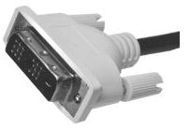
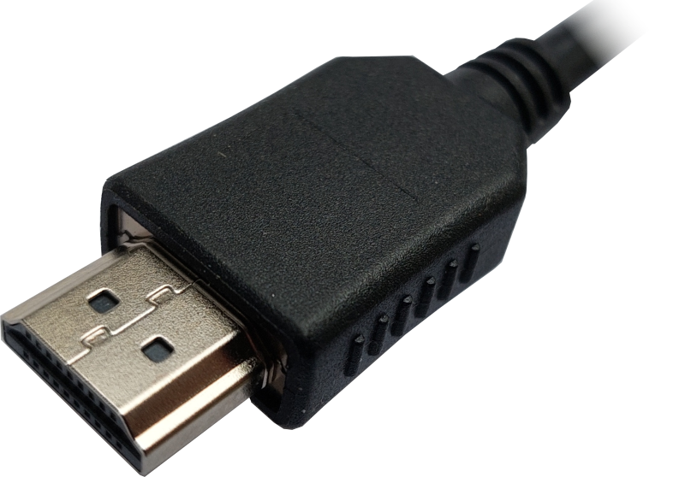
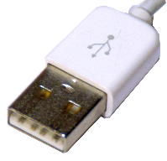
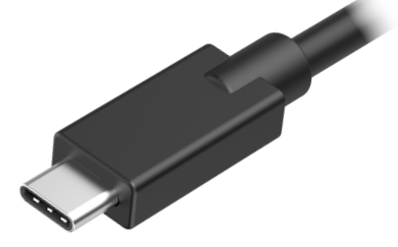
  Schnittstellen (hier auf der Computerrückseite)
  verbinden Computer mit Peripheriegeräten!
VGA:
für Monitore (veraltet)
USB-3.0:
für externe Laufwerke, Drucker, Scanner, …
Blaue Farbe: schnell!
Kabel zum Monitor
Netzwerkschnittstelle rj45
USB-2.0:
für Drucker, Scanner, …
Schwarze Farbe: langsam!
VGA Stecker
DVI Stecker
HDMI Stecker
USB-C:
für Drucker, Scanner, Grafik und Stromversorgung
USB Stecker
USB-C Stecker
Audio Anschlüsse: Mikrofone, Kopfhörer
DVI: für Monitore
HDMI: für Monitore,
überträgt Video- und Audiosignale

Slide 5
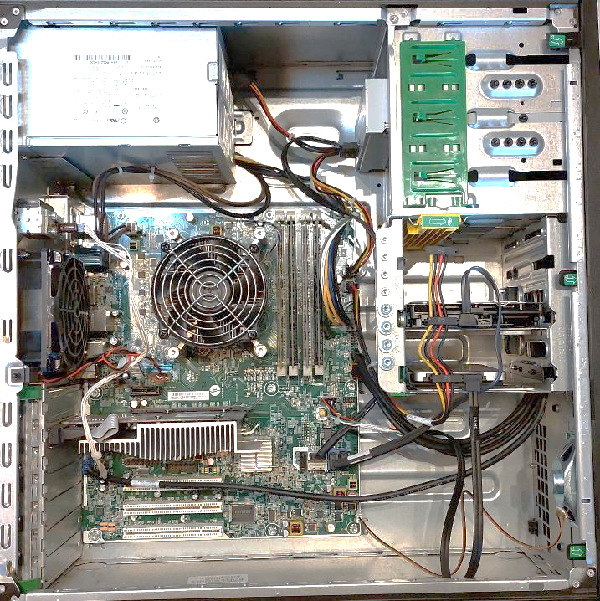


Computer / Zentraleinheit
Netzteil, für die Stromversorgung
CD, DVD-Laufwerk
Prozessor
mit Lüfter und Kühler
Festplatte
SSD
Grafikkarte
mit Kühler
Datenkabel
Steckkartenplätze
RAM

Slide 6
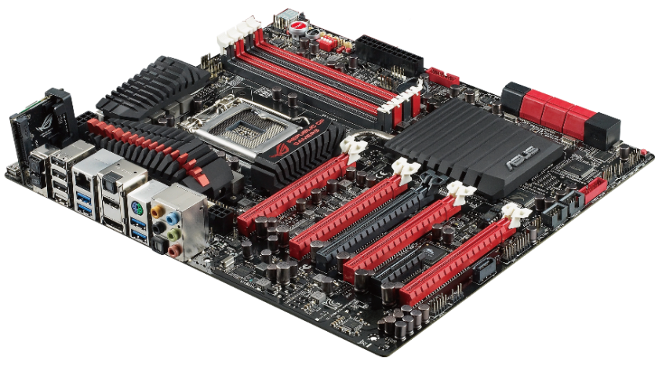
Hauptplatine / Mainboard / Motherboard
Steckplätze für Arbeitsspeicher RAM
Prozessor - Steckplatz
Schnittstellen (USB, Video…)
Steckplätze z.B. Grafikkarte

Slide 7
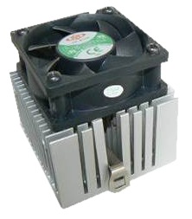
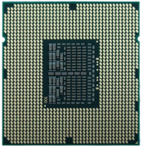
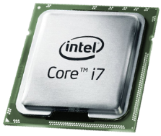
Prozessor (CPU)‏
Die Rechengeschwindigkeit ist von der Taktfrequenz abhängig!
Die Taktfrequenz wird in Gigahertz (Ghz) angegeben
CPU
Central Processing Unit
Prozessorkühler mit Ventilator

Slide 8
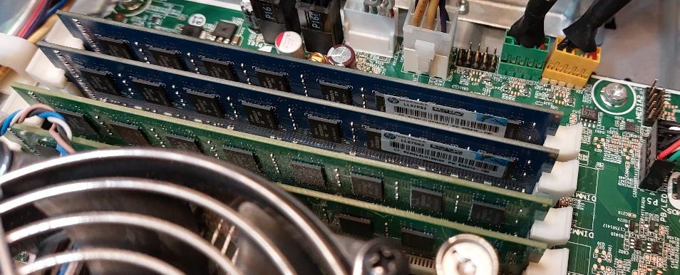
Hauptspeicher – RAM Arbeitsspeicher
Random Access Memory
1
2
3
4
Der Hauptspeicher wird in Gigabyte angegeben – hier sind 4 Stück RAM eingesteckt: 4 Speicherkarten zu je 4 GB = 16 GB
Auf RAM können Daten gespeichert und gelesen werden.
Wird die Stromversorgung unterbrochen, geht der Inhalt des Hauptspeichers verloren!

Slide 9
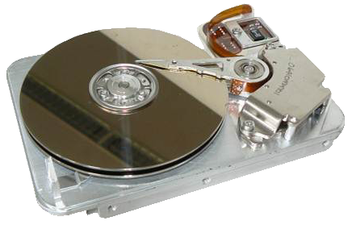
Festplatte
Lesekopf
Metallscheiben mit
magnetischer Beschichtung
Notes:
Die Metallscheiben der Festplatten drehen sich mit 5400 Umdrehungen und mehr pro Minute!
Festplatten dürfen nicht geöffnet werden, da sonst irreparable Schäden durch kleinste Staubkörner entstehen.
Die Köpfe fliegen auf einem Luftpolster von weniger als 10 nm (1 Hundertstel Millimeter) Höhe. Würde ein Kopf die Scheibe berühren, käme es zu einem Headcrash; die Festplatte wäre defekt.

Slide 10
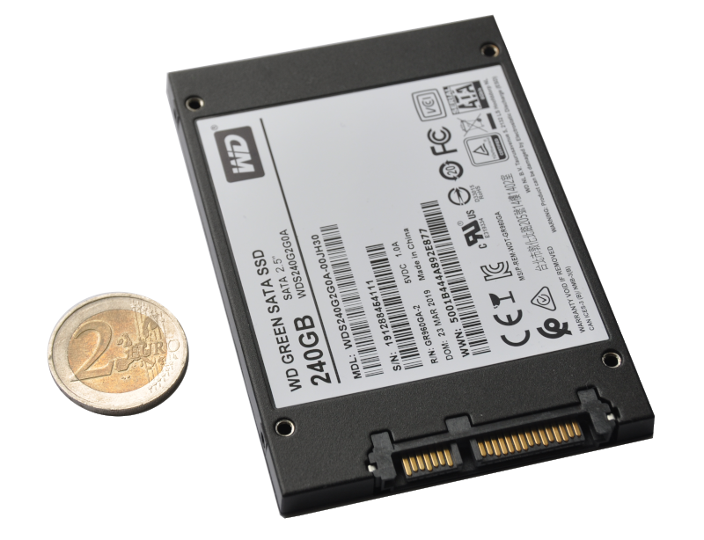
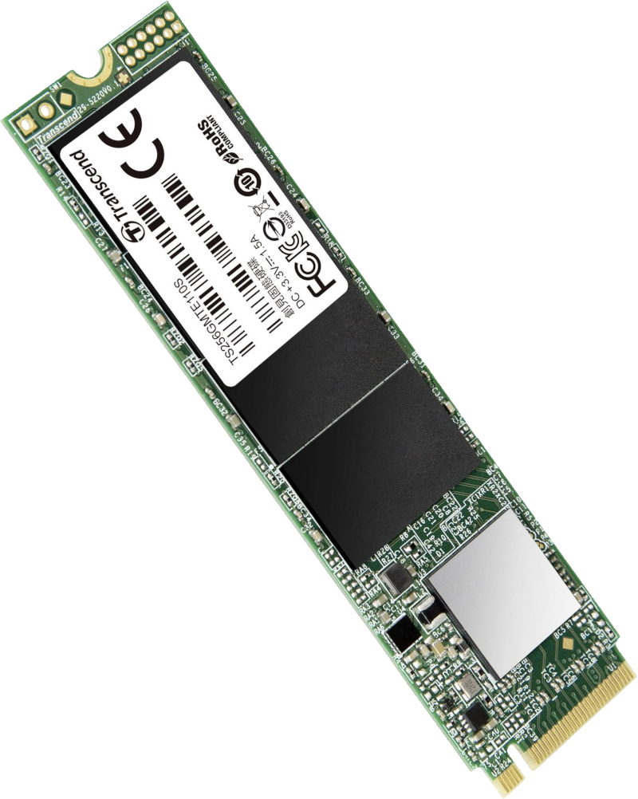
SSD – Solid State Disk
Keine beweglichen Teile
Sehr schnell
Unempfindlich gegen Stöße
Energiesparend
Anschlüsse für Strom und Daten
Notes:
SSDs sind stoßunempfindlich, energiesparender und wesentlich schneller als Festplatten!

Slide 11
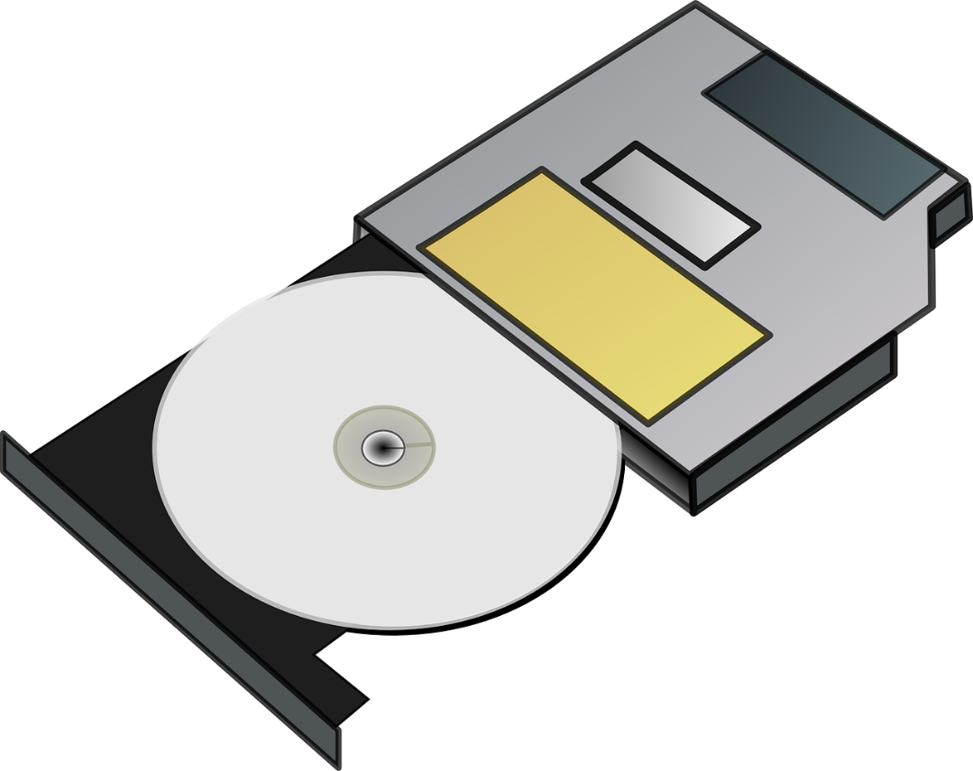
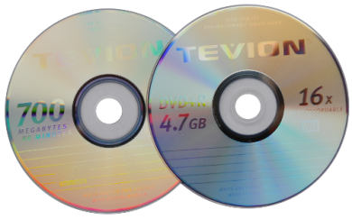
CD/DVD/Blue-ray‏
Verlieren an Bedeutung!
CD-RW kann beschrieben werden
CD, DVD und Blue-ray Disks sind optische Speichermedien
Laufwerk für optische Speichermedien

Slide 12


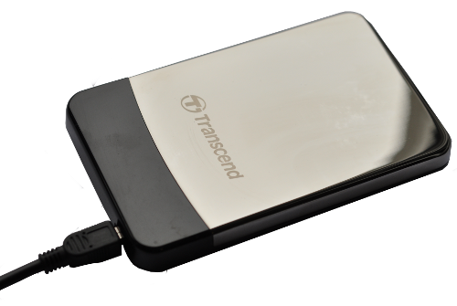
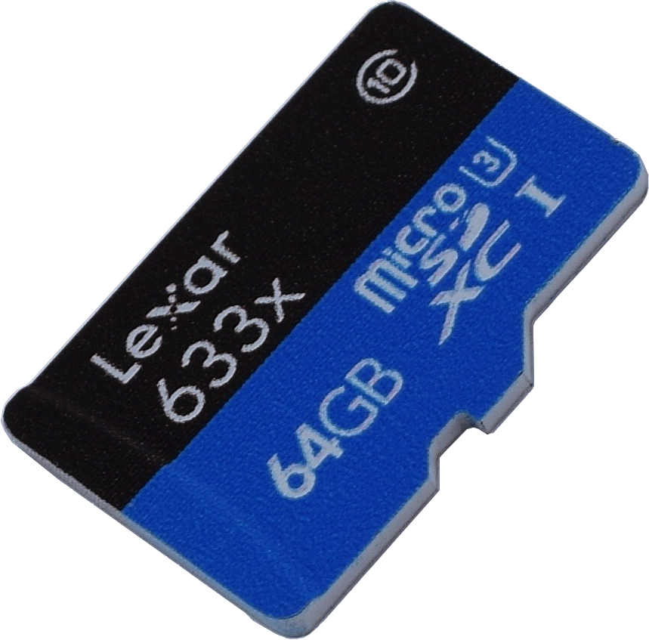
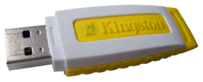
Externe Speichermedien
SD Speicherkarten
USB-Speicherstick
Externe Festplatte oder SSD 2,5 Zoll

Slide 13
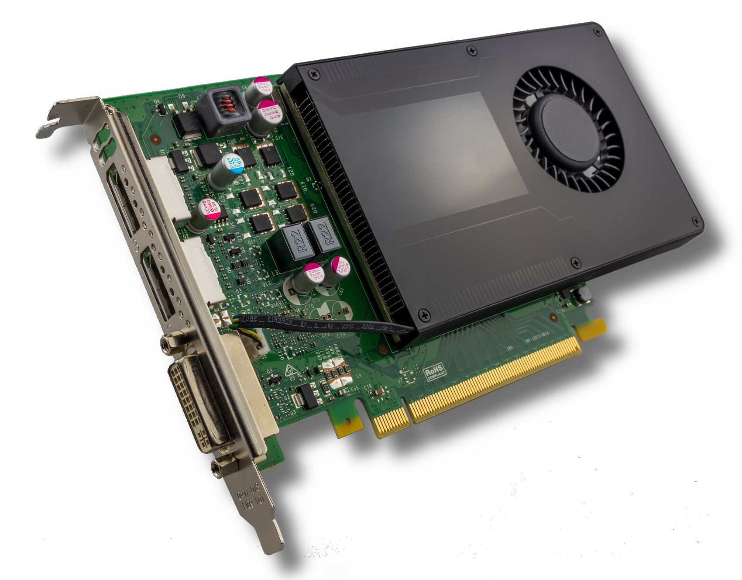
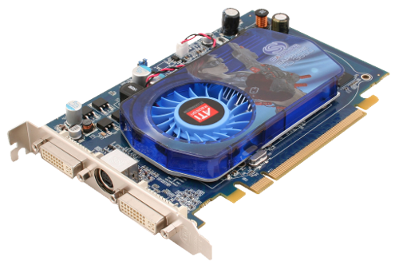
Erweiterungskarten
Zusatzkarten erweitern die Fähigkeiten des Computers!
Sie werden in die Steckplätze auf der Hauptplatine eingesetzt.
Grafikkarten für anspruchsvolle Spiele oder Konstruktionsanwendungen (CAD)

Slide 14
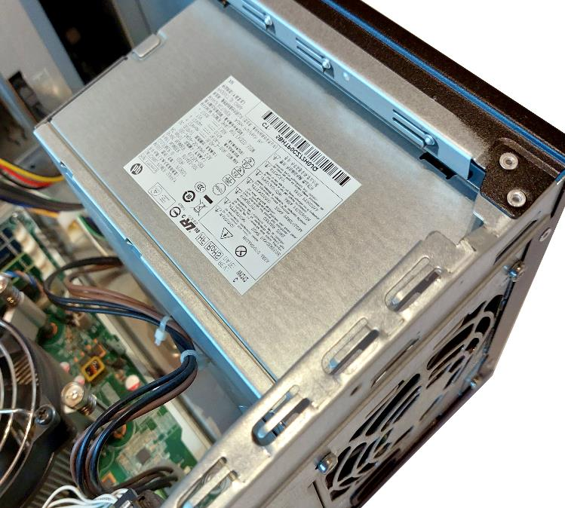
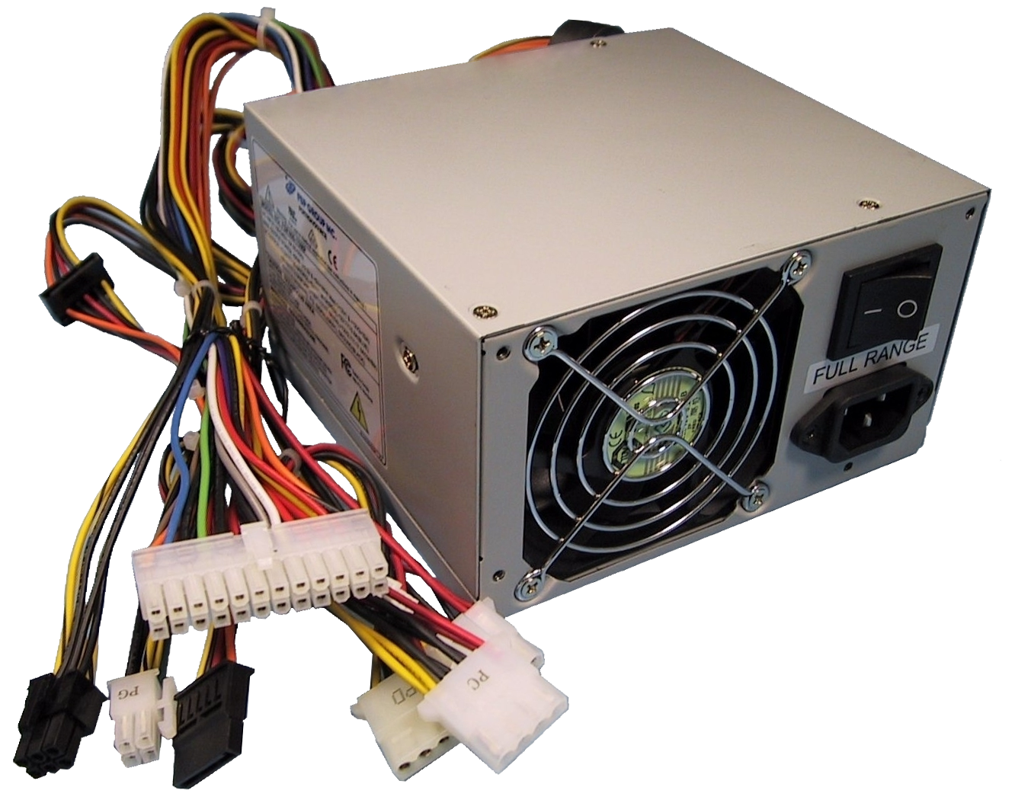
Netzteil
mit Lüfter, dient zur Stromversorgung des Computers
hier: Leistung max. 320 Watt
Stromstecker für SSDs und Mainboard

Slide 15
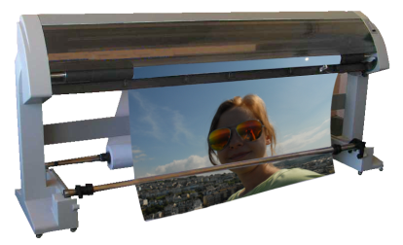
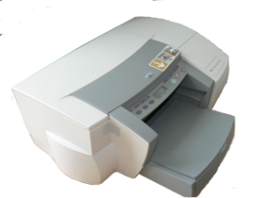
Drucker
Laserdrucker‏
Plotter sind Großformatdrucker
Tintenstrahldrucker

Slide 16
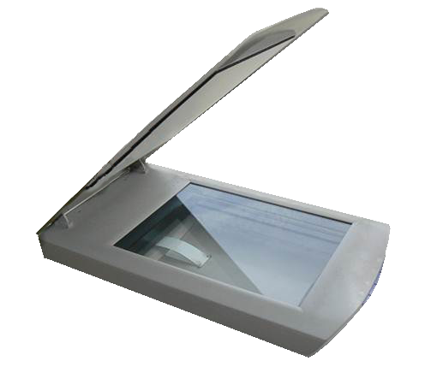
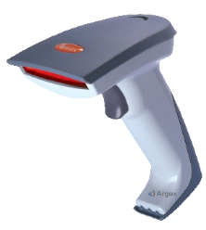


Scanner
Barcodescanner
für das Lesen von Barcodes
Scanner digitalisieren Dokumente und Bilder

Slide 17
Speichergrößen
Die kleinste Speichereinheit ist 1 Bit. 8 Bit ergeben 1 Byte (= 1 Zeichen)
Speichergröße | Wie viel zur nächstkleineren Einheit | = 2? Byte | Wie viele Zeichen sind das?
1 KB (Kilobyte)
1 MB (Megabyte)
1 GB (Gigabyte)
1 TB (Terabyte)
= 1024 Byte
=2¹⁰ Byte
1024 Zeichen
1024 Kilobyte
=2²⁰ Byte
Ca. 1 Mill. Zeichen
1024 Megabyte
=2³⁰ Byte
Ca. 1 Mrd. Zeichen
1024 Gigabyte
=2⁴⁰ Byte
Ca. 1 Bill. Zeichen

Slide 18



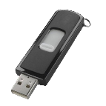
Was passt darauf?
CD
DVD
SSD/Festplatte
USB-Sticks, Speicherkarten
Ca. 700 MB
Bis ca. 8 GB
Einige 100 GB bis mehrere TB (Terabyte)
Bis 256 GB und mehr

Slide 19
Wie viel Speicher braucht ...
Brief (ohne Bilder)
Digitalfoto
E-Book (mehrere hundert Seiten)
PowerPoint Präsentation
Video
50 KB
Bis einige Megabyte
Bis einige Megabyte
Je nach Anzahl der Bilder:
mehrere Megabyte
Je nach Komprimierung und Länge:
Einige Megabyte bis mehrere Gigabyte

